Slide 1
Community Nursing Pilotprojekt im Rahmen des österreichischen Aufbau- und Resilienzplans
vom projekt zur routine
Mittwoch, 5.5.2023
Elisabeth Rappold, Alice Edtmayer

Slide 2
Hintergrund und Ist-Stand

Slide 3
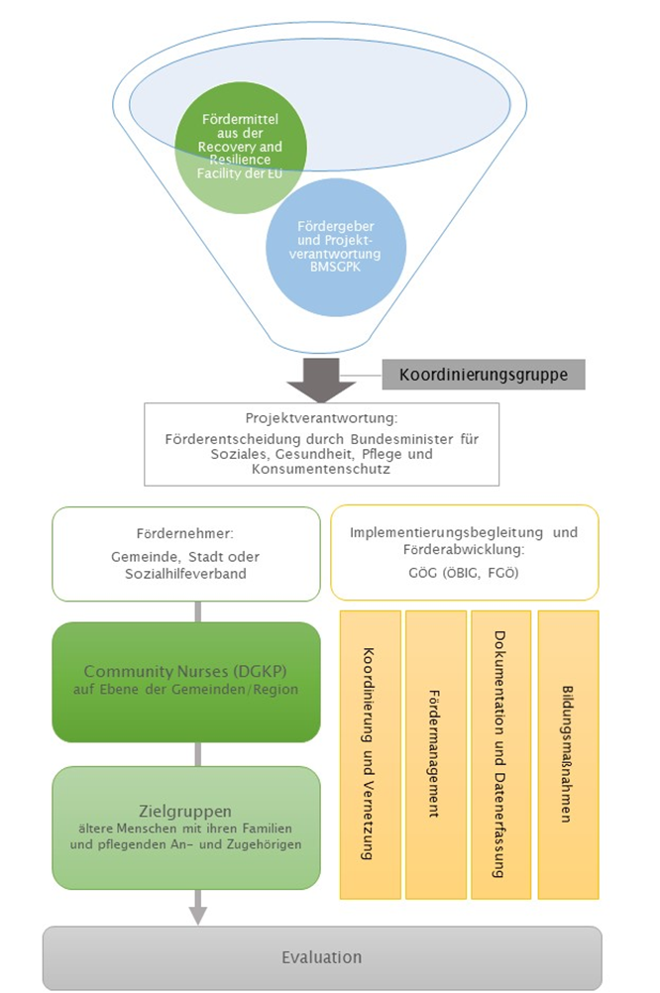
Community Nursing – Pilotprojekte Status Quo
Projektlaufzeit: 2021 bis 2024
2021 Vorbereitungsphase
2022 – 2024 Umsetzungsphase
Gesamt 54,2 Mio. Euro stehen Österreich seitens der Europäischen Kommission für die Umsetzung von Community Nursing gemäß dem österreichischen Aufbau- und Resilienzplan zur Verfügung (ARP)
Externe Evaluierung durch die FH Kärnten

Slide 4
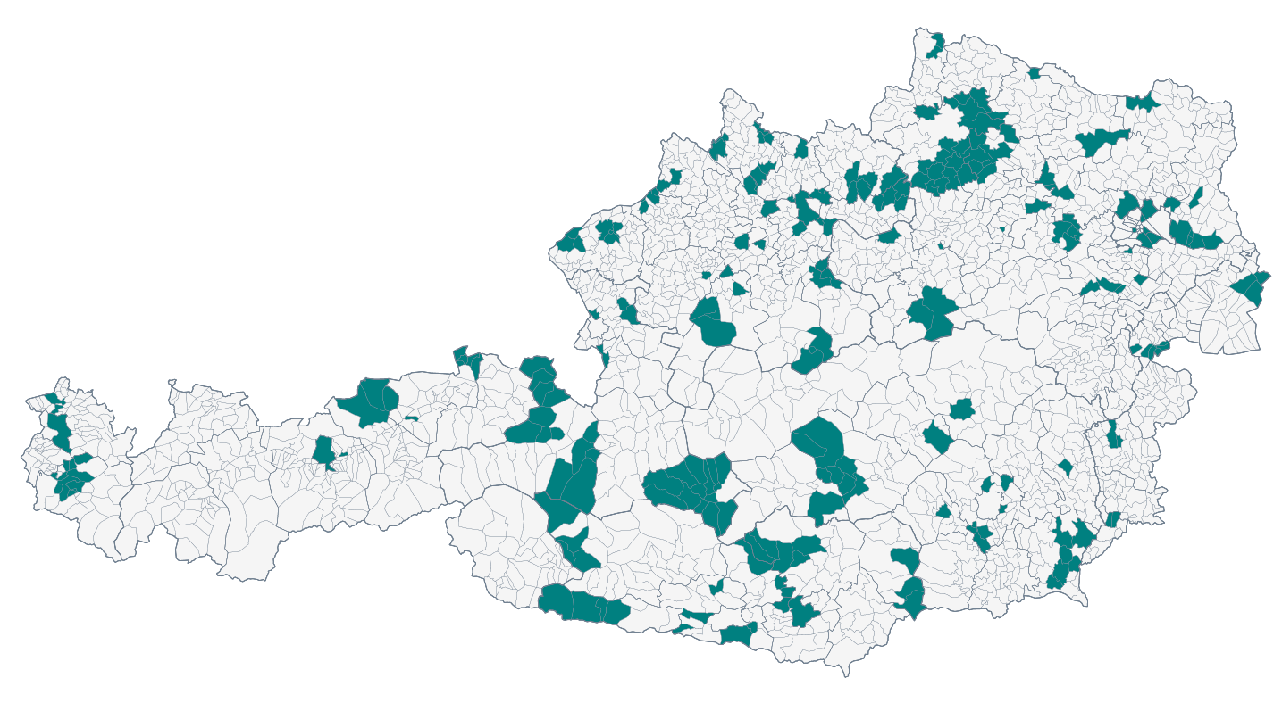
Aktueller Stand der Pilotprojekte 1.4.2023
111 Projekte, umfassen
257 Community Nurses (laut Anträgen) – rund 170 VZÄ
86 E-Autos, 37 E-Bikes
Rund € 45,75 Mio. Fördersumme
Diversität der Projektinhalte und –größen
www.cn-oesterreich.at

Slide 5
Was sich hinter dem Begriff versteckt
Auftrag im Regierungsprogramm 2020 - 2024
diplomierte Gesundheits‐ und Krankenpflegepersonen mit mindestens zweijähriger Berufserfahrung.
Zielgruppen (die Community):
ältere, zu Hause lebende Menschen mit bevorstehendem oder bestehendem Informations‐, Beratungs‐, Pflege‐ und/oder Unterstützungsbedarf sowie pflegende/betreuende Angehörige und Menschen ab dem 75. Lebensjahr vor Eintreten einer etwaigen Pflegebedürftigkeit.
Community als kommunales Setting
Handlungsspielraum innerhalb des Gesundheits- und Krankenpflegegesetzes (GuKG)
Fokus auf Gesundheitsförderung, Prävention von Pflegebedürftigkeit
Community (Health) Nursing ist keine gesetzlich geregelte Spezialisierung und unterliegt damit auch keinen gesetzlich geregelten Anforderungen!

Slide 6
Auswahl der Berufsgruppe
Warum diplomierte Gesundheits- und Krankenpflegepersonen?
Berufsbild:
„Der gehobene Dienst für Gesundheits- und Krankenpflege entwickelt, organisiert und implementiert pflegerische Strategien, Konzepte und Programme zur Stärkung der Gesundheitskompetenz, insbesondere bei chronischen Erkrankungen, im Rahmen der Familiengesundheitspflege, der Schulgesundheitspflege sowie der gemeinde- und bevölkerungsorientierten Pflege.“ (GuKG §12 (5))
Forderungen im Rahmen der Pflegereform:
„Weiterentwickeln von Aufgaben der Pflege‐ und Betreuungsberufe zu einer verbesserten Versorgung der Bevölkerung in allen Settings“ (Rappold et al. 2021)
„[…]ihre Kernkompetenzen in der Praxis umzusetzen, und andererseits ein berufliches Umfeld zu schaffen, in welchem dies auch möglich ist (umfasst sind davon Bereiche wie Gesundheitsförderung, Prävention […])“. (Rappold et al. 2021)

Slide 7
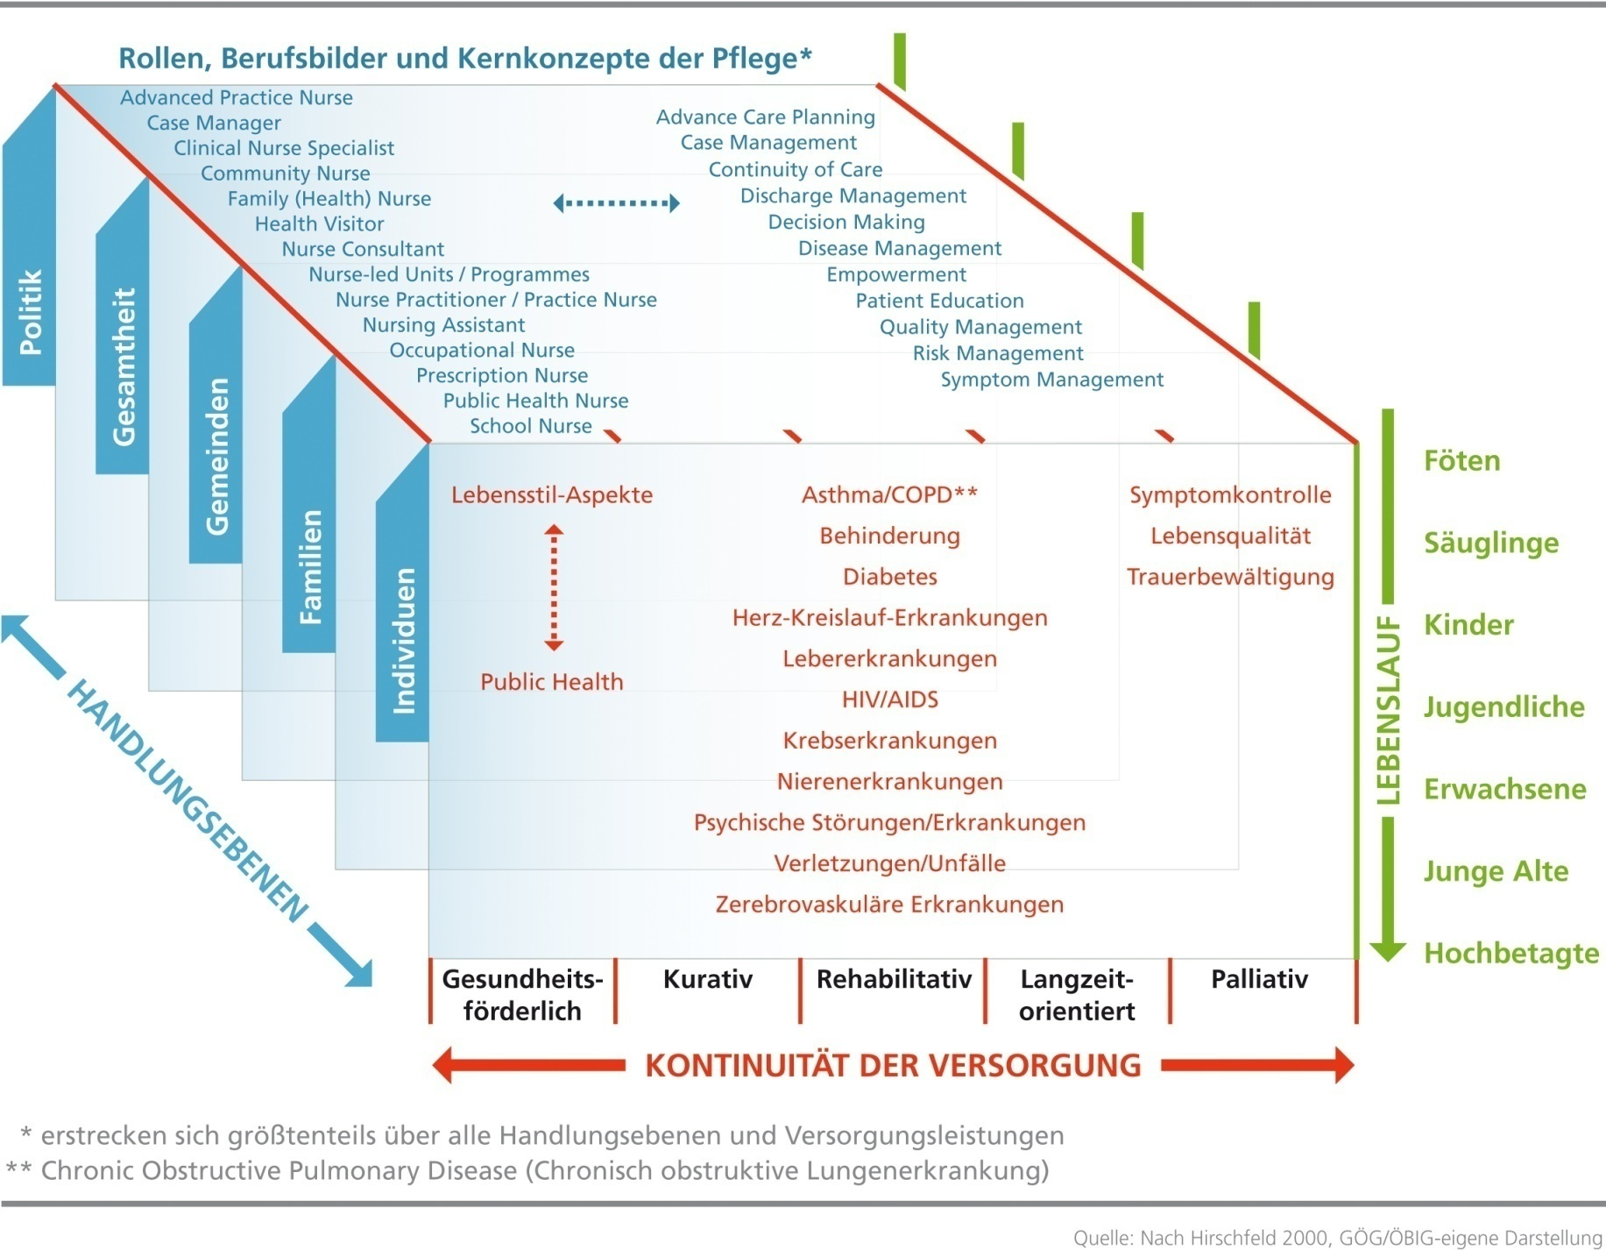
Das Hirschfeld-Versorgungsmodell
Populationsbezogene Erbringung von Versorgungsleistungen aus der Sicht der WHO
Quelle: Rappold 2012: Nach Hirschfeld 2000, GÖG eigene Darstellung

Slide 8
Adaption des Public Health Intervention Wheels
Notes:
Für die Umsetzung der Pilotprojekte in Österreich sollen die Tätigkeiten der Community Nurse im ersten Schritt Interventionen für Individuen, Familien und spezifische Gruppen auf gemeindenaher Ebene umfassen. Aufgaben aus dem Sektor „Social Marketing, gesundheitspolitische Entwicklungen und Umsetzung“ werden im Zuge der Implementierung noch nicht vorrangig gesehen, weshalb einzelne Aufgaben aus diesem Bereich in den Sektor Fürsprache und Interessenvertretung aufgenommen wurden und der gelbe Sektor in nachfolgender Abbildung 1 lediglich schraffiert dargestellt wird.

Slide 9
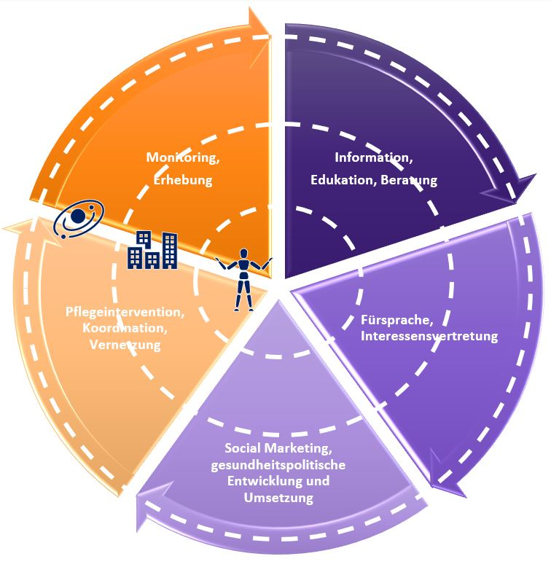
Aufgaben- und Rollenprofil
5 Sektoren (wie im Original, andere Zuordnung, Weite und Tiefe der Interventionsbereiche):
Erhebung und Monitoring
Edukation und Beratung
Fürsprache und Interessenvertretung
Koordination und Vernetzung
(Social Marketing)
3 Ebenen:
Individuum
Gruppen/Gemeinschaften
System
Abbildung: Gesundheit Österreich GmbH (2021) in Anlehnung an das Minnesota Department of Health (2019). Darstellung Unger 2022
Aber Achtung: wir implementieren das Public Health Intervention Wheel nicht!
Notes:
Übernahme von Aufgabenbereichen, die derzeit noch wenig wahrgenommen werden
Gesundheitsfördernde Maßnahmen
Bewegung, Schlaf, soziale Teilhabe ….
Präventive Maßnahmen
Verhaltensprävention mit Fokus auf Information, Motivation und Beratung;
Weiterentwicklung von Rahmenbedingungen des Verhaltens beziehungsweise
Social Prescribing – als neue Methode
nicht-medizinische, gesundheitsrelevante Bedürfnisse
Bedarfe ermitteln → gemeinsam, einen Handlungsplan zu entwickeln, passende regionale Angebote zu identifizieren, an diese vermitteln
Beratung und Weitervermittlung
Netzwerksarbeit
Netzwerk zu aufbauen und aufrecht erhalten, Nahtstellen zu schließen
Multiprofessionelle Zusammenarbeit
im Idealfall wechselnde Fallführung
über alle Gesellschaftsbereiche hinweg
Beraten und Begleiten von Gemeinden
Erkennen von Veränderungsbedarfen
Systematisches Erheben von Informationen
Ableiten eines Lösungsansatzes
Einbringen in die Gemeindestrukturen

Slide 10
Darum der „österreichische Weg“ ?
Rechtliche Grundlage, Start in der Praxis und nicht in der Theorie
GuKG § 12 Abs. 5….. “im Rahmen der Familiengesundheitspflege, der Schulgesundheitspflege sowie der gemeinde- und bevölkerungsorientierten Pflege“
keine Spezialisierung im § 17 GuKG
keine Masterausbildung
2 Jahre Berufserfahrung
Deprofessionalisierung?
Zuständigkeiten und politische Vorgaben
Pflege ist Ländersache
Projekte von der EU finanziert
Entscheidung zur Förderung der Städte, Gemeinden, SHV
Einbindung Länder durch Koordinierungsgruppe sowie im Rahmen Vernetzungstreffen und anderer Formate
Offen: die Fortführung der Projekte nach 2024
International: Vorgabe Masterausbildung, aber in der Regel auch erweitertes Handlungssektrum im Sinne einer advanced practice nurse
EU-Aufbauplan: Ursprünglich im Regierungsprogramm vorgesehen, ergab sich 2021 eine Chance, die Entwicklung zu beschleunigen.

Slide 11
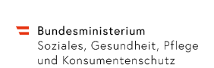
Aufgabenteilung und Zusammenarbeit
Fachliche Begleitung
FörderAbwicklung
Rechtliche Grundlagen - Finanzierung
Schulungen
Vernetzungen
Projektumsetzung
Begleitung Evaluierung
Fachliche Beurteilung:
Call
Monitoringberichte
Nachrückungen
Fördercall
Fördermanagement
Rechtliche Klärungen
Nachhaltige Finanzierung
Koordinierungsgruppe
EU-Reporting

Slide 12
Vom Projekt zur Routine: Es ist noch ein Weiter Weg

Slide 13
Erfolgskonzept für die Integrierte Versorgung
Der Mensch im Zentrum
Gesundheit des Einzelnen
sein Wohlbefinden
Selbstversorgungsfähigkeiten
Ressourcen
umweltbezogenen Einflüssen
Ein Rahmen für gute Zusammenarbeit | 07/2019 | Gesundheit und Gesellschaft Digital (gg-digital.de)
Notes:
Zentral für die Integrierte Versorgung von Patienten mit mehreren chronischen Erkrankungen ist ein ganzheitliches Verständnis des Menschen in seiner individuellen Lebenssituation. Das Hauptaugenmerk liegt hierbei insbesondere auf der Gesundheit des Einzelnen, seinem Wohlbefinden und Selbstversorgungsfähigkeiten sowie vorhandenen Ressourcen (beispielsweise Unterstützung durch Angehörige, finanzielle Absicherung, gesundheitliche Versorgung in Wohnortnähe). Die Gesundheitsversorgung sollte also die Bedürfnisse und Präferenzen des Individuums berücksichtigen. Ein weiterer Schwerpunkt von erfolgreichen IV-Programmen liegt auf den umweltbezogenen Einflüssen: soziales Netzwerk, finanzielle Umstände, Wohnsituation, Umfeld sowie Beziehung zur Familie und innerhalb der Gemeinde, Zugang zu sozialen Einrichtungen sowie Mobilität im Hinblick auf die Anbindung an öffentliche Verkehrsmittel. Um dieses Wissen über einen multimorbiden Menschen zu gewinnen, ist meist eine umfangreiche Anamnese erforderlich. Diese sollte sich mehrfach wiederholen, um auf Veränderungen im Krankheitsverlauf oder in der Lebenssituation reagieren zu können und die Versorgung innerhalb des IV-Programms entsprechend anzupassen.

Slide 14
Leistungserbringung
Steuerung und Regulierung
Leistungserbringer:INNEN
orientiert an Bedürfnissen
gemeinsam entwickeltes Ziel
gute Kooperation und Kommunikation zwischen allen Leistungserbringern
Finanzierung
gesetzliche Vorgaben
kontinuierlich in alle Entscheidungen einbinden
unterstützender Führungsstil, Transparenz
klar geregelte Verantwortlichkeiten
Vernetzung und Zusammenarbeit
multiprofessionelle fachübergreifende Zusammenarbeit
über Organisations- und Sektorengrenzen hinausgehende Versorgung
Koordinator:in oder Versorgungsmanager:in
Entwicklung von Qualifikationen und Kompetenzen der Fachkräfte

Slide 15
Finanzierung
Finanzierung
Informationsaustausch und Forschung
Technologien und Medizinprodukte
Informationsaustausch und Forschung
Technologien und Medizinprodukte
Nach Projektende noch ungeklärt
Nach Projektende noch ungeklärt
entscheidender Erfolgsfaktor
nicht zwangsläufig eine Grundvoraussetzung
ELGA (Informationsaustausch)
entscheidender Erfolgsfaktor
nicht zwangsläufig eine Grundvoraussetzung
ELGA (Informationsaustausch)
Telemonitoring zur Früherkennung
Herausforderung Datenschutz

Slide 16
Ausblick

Slide 17
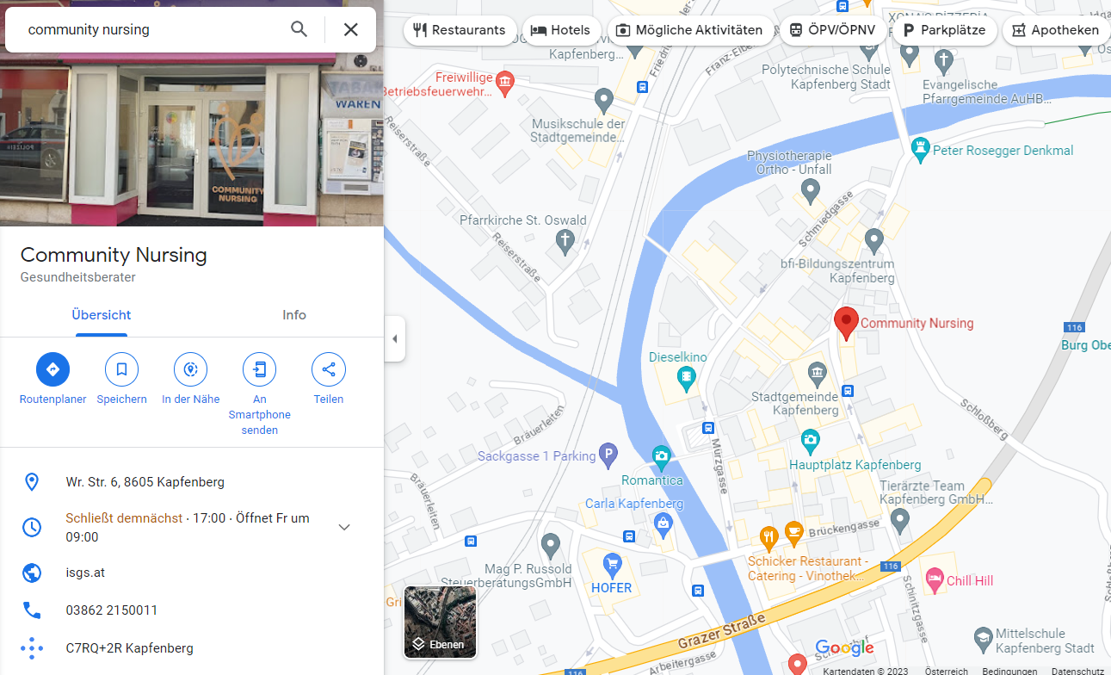

Slide 18
Vom Projekt zur Routine
Ausblick
Der Ziellose erleidet sein Schicksal - der Zielbewusste gestaltet es.
Immanuel Kant

Slide 19
Herzlichen Dank für Ihre Aufmerksamkeit
Rückfragen:
cn@goeg.at

Slide 20
Literatur
American Public Health Association, P. H. N. S., APHA. (2013). The definition and practice of public health nursing: A statement of the public health nursing section. Washington, DC: American Public Health Association.
Bryant-Lukosius, Denise; DiCenso, Alba (2004): A framework for the introduction and evaluation of advanced practice nursing roles. In: Journal of Advanced Nursing 48/5:530-540
Bryant-Lukosius, Denise; DiCenso, Alba; Browne, Gina; Pinelli, Janet (2004): Advanced practice nursing roles: development, implementation and evaluation. In: Journal of Advanced Nursing 48/5:519-529
Bundeskanzleramt (2020): Aus Verantwortung für Österreich. Regierungsprogramm 2020-2024 [Online]. Bundeskanzleramt Österreich. Wien
Bundesministerium für Soziales, Gesundheit, Pflege und Konsumentenschutz (BMSGPK). (2021). Factsheet zu Community Nursing. Verfügbar unter: https://www.sozialministerium.at/dam/jcr:3745e7ac-2c38-43ce-a2ea-73bc5f3f65e4/factsheet_CommunityNursing_final_barrirefrei.pdf [09.02.2023]
Edgecombe, Gay & World Health Organization. Regional Office for Europe. (‎2001)‎. Public health nursing: past and future: a review of the literature prepared by Gay Edgecombe. Copenhagen: WHO Regional Office for Europe. Verfügbar unter: https://apps.who.int/iris/bitstream/handle/10665/108460/E74237.pdf?sequence=1&isAllowed=y [10.03.2023]
Goldsberry, J. W. (2018). Advanced practice nurses leading the way: Interprofessional collaboration. Nurse Education Today, 65, 1-3. doi: https://doi.org/10.1016/j.nedt.2018.02.024
Greenhalgh, T., & Papoutsi, C. (2018). Studying complexity in health services research: desperately seeking an overdue paradigm shift. BMC Medicine, 16(1), 95. doi: 10.1186/s12916-018-1089-4
Horak, M., & Haubitzer, S. (2021). Community Health Nurse. Handlungsfelder in der Pflege im Kontext von Public Health.: facultas.
Leijten FRM*, Struckmann V*, van Ginneken E,Czypionka T, Kraus M, Reiss M, Tsiachristas A, Boland M, de Bont A, Bal R, Busse R, Rutten van Mölken M; SELFIE consortium. * shared first authorship. (2018). The SELFIE Framework for Integrated Care for Multi-Morbidity: development and description. Health Policy; DOI: doi: 10.1016/j.healthpol.2017.06.00
Rappold, Elisabeth et al. (2022): Community-Nursing-Pilotprojekt im Rahmen des österreichischen Aufbau- und Resilienzplans 2020-2026. In:5
Rappold, Elisabeth; Edtmayer, Alice; Kozisnik, Petra; Eberle, Linda; Hagmann, Evelyn; Braunegger-Kallinger, Gudrun; Tomanek, Jürgen (2022): Community Nursing in Österreich. Prozesskonzept 2. Gesundheit Österreich GmbH, Wien. Unveröffentlicht
Reuschenbach, B. Neues Berufsbild: Community Health Nurse . Heilberufe 73, 48–51 (2021). https://doi.org/10.1007/s00058-021-1977-4
Schaeffer, D., & Ewers, M. (2001). Ambulantisierung - Konsequenzen für die Pflege. Gesundheit und Gesellschaft, 1(1), 20.
Schaffer, Marjorie A; Strohschein, Susan; Glavin, Kari (2022): Twenty years with the public health intervention wheel: Evidence for practice. In: Public Health Nursing 39/1:195-201
Scheydt, S., & Hegedüs. (2022). Dimensionen und konzeptuelle Merkmale des Community Health Nursing. Heilberufe Science. doi: 10.1007/s16024-022-00386-y
Statistik Austria (2022): Bevölkerungsprognosen für Österreich und die Bundesländer. https://www.statistik.at/statistiken/bevoelkerung-und-soziales/bevoelkerung/demographische-prognosen/bevoelkerungsprognosen-fuer-oesterreich-und-die-bundeslaender, abgerufen 11.4.2023
Weiss, S. and A. Lust (2021). GuKG Gesundheits- und Krankenpflegegesetz. Wien, Manz.
Weskamm, Andrea; Marks, Frank; Mücke, Peter (2019): Community Health Nursing in Deutschland. Eine Chance für die bessere Gesundheitsversorgung in den Kommunen. Hg. v. Agnes-Karll-Gesellschaft für Gesundheitsbildung und Pflegeforschung mbH, Berlin
Wild, Monika (2020): Die Community Nurse als Teil der Versorgungslandschaft. In: Pflege professionell Frühling 2020:7
Word Health Organization, W. (2010). A framework for community health nursing education. In W. H. Organization; (Ed.).
World Health Organization, W. (2017). Enhancing the role of community health nursing for universal health coverage (Licence: CC BY-NC-SA 3.0 IGO. ed.). Geneva.

